Slide 1
Розумна розетка
Толкачов Олексій

Slide 2
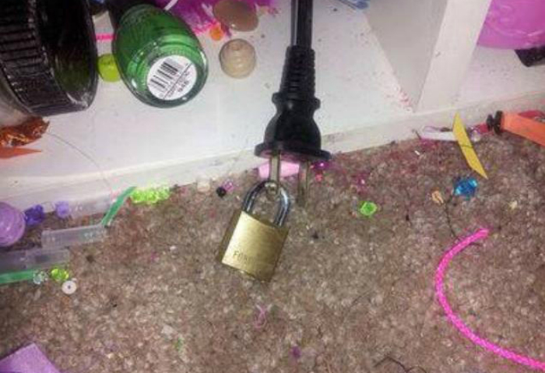
Що це?
Це розетка «з замком». Користуватися нею зможуть лише ті, в кого є ключ.

Slide 3
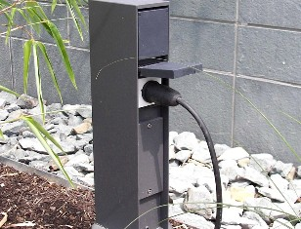
Для чого?
Розетка в загальнодоступному місці з обмеженим доступом.

Slide 4
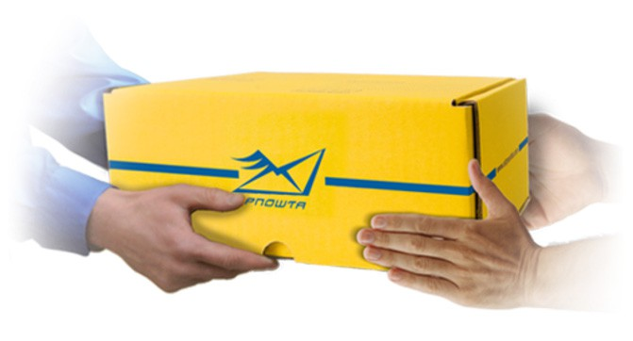
Сервіс
Ціна 450 грн.
Доставка поштою.

Slide 5

Peклама
Реклама в соцмережах, на торгівельних площадках.
Продаж через платформи OLX, prom.ua i Rozetka.
В майбутньому додатково ebay.com i amazon.com.

Slide 6
Конкуренти
 | price | amount of users | offline
Xiaomi Mi Smart Socket | 500 | 1 | -
Умная розетка Tessla SR16 | 600 | 1 | -
Умная розетка TP-Link HS100 | 900 | 1 | -
Умная розетка Orvibo | 800 | 1 | -
me | 450 | many | +

Slide 7
Як це працює?
Доступ за допомогою брелка або картки
Хто включив, той має виключити

Slide 8

Дорожня карта
Перший рік - вихід на український ринок
Другий рік – міжнародний ринок

Slide 9

Команда
Спочатку 1-2 людини
Після виходу на міжнародний ринок 5-7.

Slide 10

Інвестиції
Перша партія 1000 шт.
Собівартість $10.
Початкові інвестиції $10000.
Період окупності 1 рік.

Slide 11
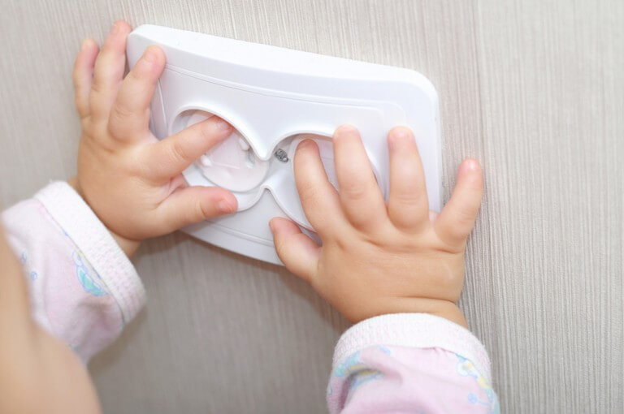
Цільова аудіторія
Люди 25-60 років
Люди з електромобілями
Конференц-зали
Готелі
Дитячі садки
ОСББ
...

Slide 12
Дякую за увагу!

